Slide 1
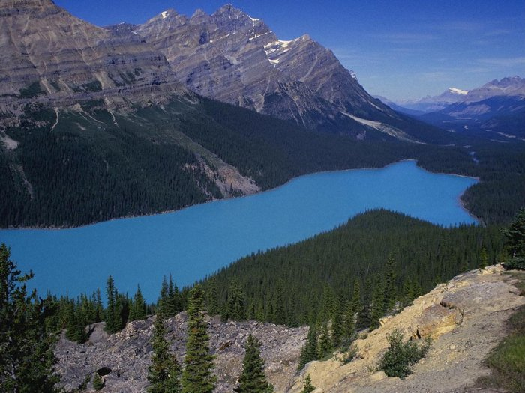
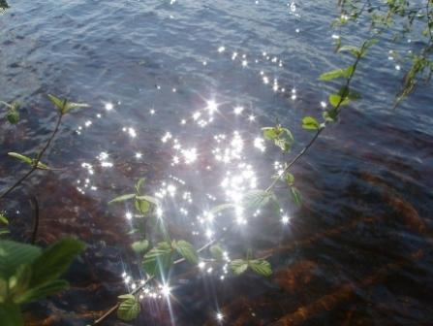
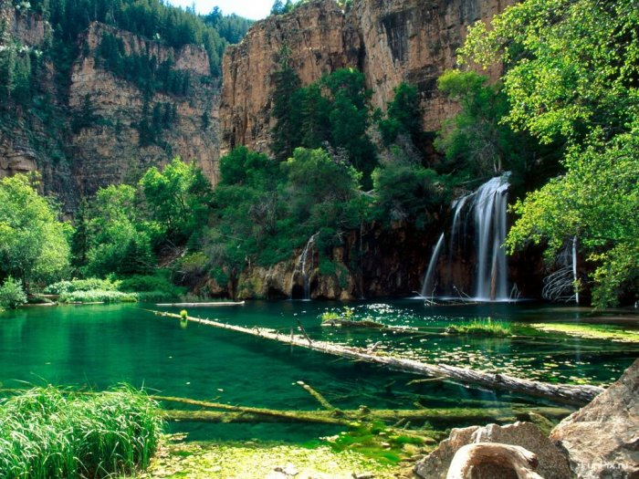
Игра – конференция «Жемчужное ожерелье планеты»
Новикова Н.Н., учитель географии МОУ «СОШ №9»
г. Великие Луки Псковской области

Slide 2
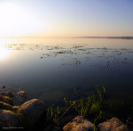
Окаймлённое кустами Молодых ракит, Разноцветными огнями Озеро блестит. Тишине и солнцу радо, По равнине вод Лебедей ручное стадо Медленно плывёт; Вот один взмахнул лениво Крыльями - и вдруг Влага брызнула игриво Жемчугом вокруг. И.С.Никитин

Slide 3
Туры | Раунды | Название | Баллы
1 | 1 2 3 | Эрудит – лото: «Самое, самое, самое…» «Третий лишний» «Что в имени твоем…»
2 |  | «Мир тайн и загадок»
3 |  | «Озёрный край России»

Slide 4
Раунд 1 «Самое, самое, самое…» Раунд 2 «Третий лишний»
1. Танганьика – Байкал – Эйр
2. Виннипег – Верхнее – Гурон
3. Чад – Титикака – Эйр
4. Виктория – Верхнее – Лобнор
5. Мертвое – Титикака – Сарезское
6. Финляндия – Саудовская Аравия – Швеция

Slide 5
Раунд 3 «Что в имени твоем…»
1. Телецкое 7 .Аральское
2. Лобнор 8.Мёртвое
3. Ньяса 9. Балхаш
4. Чад 10.Иссык – Куль
5.Ладожское 11.Онежское
6.Виннипег 12.Селигер

Slide 6
«Мир тайн и загадок»
1. Телецкое – Байкал – Хубсугул. Что объединяет
Байкал с этими двумя озёрами?
2.Байкал прозрачен и чист. Кто поддерживает
экологическое равновесие в Байкале? С какими
живыми организмами это связано?
3. Лобнор - «кочующее» озеро. Почему его так называют?
4. Самотлор – Маракайбо: их особенность и проблема
освоения?
5. На карте Балхаш сине-сиреневый. Почему? С чем
связано нарушение его водного режима?
6. Чаны – «пульсирующее» озеро. Объясните, что это
значит?

Slide 7
«Озерный край России»
1. Северо-запад России - «озёрный край»?
2. Озёрная система из трех озер на юге
области ?
3. Отец русской лимнологии (учение об озёрах)?
4. Озеро более чем с 20-ю островами высадили обезьян?
5. Какое озеро в области самое прозрачное?
6. Примечательным данное озеро делает водяной орех?

Slide 8
Псковско-Чудской водоём
1. Какова его длина?
2. Наибольшая ширина?
3. Оно занимает в Европе … место?
4. В Европе по площади оно уступает озёрам..?
5. Какое из озёр глубже: Псковское или Чудское?
6. Какое озеро их соединяет?
7. Какая рыба проникает в озеро, её называют «вечным скитальцем»?
8. Какое событие произошло здесь в 1242 году?

Slide 9
Полистовский болотный край
1. На какой низменности
расположены полистовские озера?
2. Полисто, Дубец, Дулово, Алё,
Цевло. Какое лишнее?
3. Только в озере Полисто водится рыба?
4. Самое большое по глубине из Полистовских
озёр?

Slide 10
Негативные явления. Способы борьбы с ними
1.Как бороться с зимними заморами?
2.Как бороться с цветением воды?
3. Как улучшить водный режим?
4. Как оздоровить мелкие водоёмы?

